Slide 1
一、杂交育种
（一）概念：
将 的 通过 集中在一起，再经过 ， 获得 的方法。
两个或多个品种
优良性状
交配
选择和培育
新品种
杂种优势：杂交子代在生长活力、育性和种子产量等方面都优于双亲均值的现象。（F1更明显）
（二）原理：
基因重组

Slide 2
有两个品种的小麦：
品种A产量高（高产），但不抗锈病（不抗病）；
品种B产量低（低产），但抗锈病 （抗病）。
假如你是育种专家，请你设计一个方法：既能把两个品种的优良性状结合在一起，又能把双方的缺点都去掉？将你设计的方法用遗传图解表示出来。
提示：假设产量高对产量低为显性(用D和d表示);
不抗锈病对抗锈病为显性(用T和t表示);
这两对相对性状均为常染色体遗传，且亲代均为纯合体。

Slide 3
（三）步骤：
Ｐ
高产不抗病
低产抗病
杂交
DDTT
ddtt
F₁
高产不抗病
自交
DdTt
F₂
高产不抗病 低产不抗病 高产抗病 低产抗病
选优
9 ∶ 3 ∶ 3 ∶ 1
1DDtt 2Ddtt
自交
√
高产抗病
高产抗病
低产抗病
F₃
DDtt
1DDtt
2Ddtt
1ddtt
纯种

Slide 4
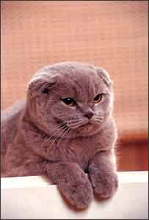
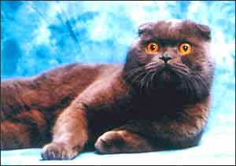
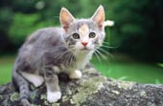

试一试：动物的杂交育种方法
假设现有长毛立耳猫（BBEE）和短毛折耳猫（bbee），你能否培育出能稳定遗传的长毛折耳猫（BBee）？写出育种方案（图解）
短毛折耳猫
长毛立耳猫
长毛折耳猫

Slide 5
Ｐ
长毛立耳 短毛折耳
杂交
BBEE
bbee
Ｆ_{１}
长毛立耳
BbEe
长毛立耳
BbEe
F₁雌雄间交配
Ｆ_{２}
长立 长折 短立 短折
Bbee
选优
BBee
长折
短折
长折
短折
测交
BBee
bbee
Bbee
bbee
F₃
长折
短折
长折

Slide 6
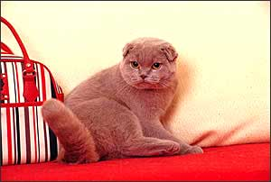
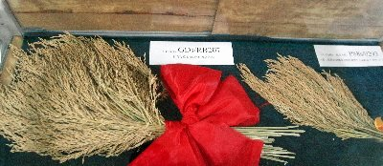

注意
！
1、动物杂交育种中纯合子的获得不用通过逐代自交，可改为测交。
2、比植物杂交育种所需年限短。
长毛折耳猫

Slide 7
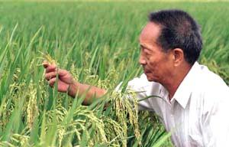
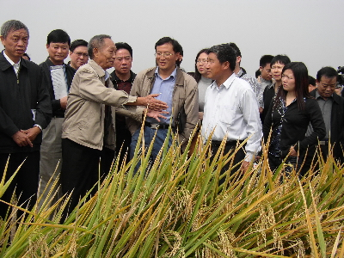
（四）应用：
有性生殖的植物或动物
(1)在农业生产中：
改良作物品质，提高
农作物单位面积产量
杂交水稻：从1976年到2006年，累计增产粮食5200多亿公斤，平均每年解决600万人的粮食问题。

Slide 8
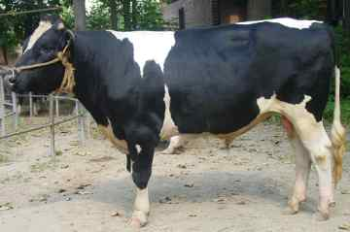
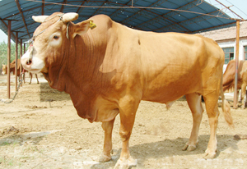
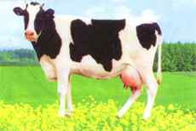
(2)在家畜、家禽育种中的应用
中国荷斯坦牛的育种过程
荷斯坦牛
中国黄牛
中国荷斯坦牛
泌乳期可达305天，年产乳量可达6300kg以上。

Slide 9
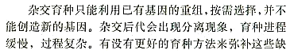
（五）优缺点：
优点：
组合优良性状，产生新的基因型。
缺点：
P100
①
②

Slide 10

？
如果要培育出新的基因和新的
性状，应该怎样做？

Slide 11
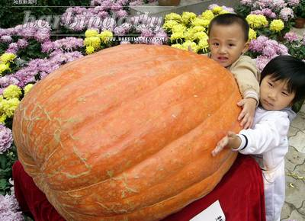
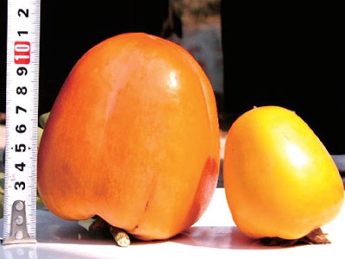
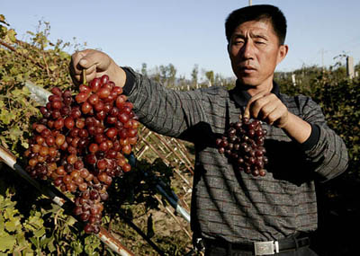
重达300斤的
太空南瓜
太空葡萄（左）和普通葡萄（右）对比

Slide 12
资料分析
番茄:1992年黑龙江农科院用返回式运载卫星搭载“组培大黄”番茄，返回地面后种植，育出“宇番1号”番茄新品种，亩产达6000千克，比原品种提高50％，维生素C含量为17.83毫克／100克，提高33.3％。
基因突变
番茄产生这种变异的来源是 ，
诱发基因突变的因素有哪些？
物理因素；化学因素；生物因素
诱变育种

Slide 13
二、诱变育种
（一）概念：
利用
或 来 ，
使生物发生 。
物理因素
（如X射线、γ射线、紫外线、激光等）
化学因素
（如亚硝酸、硫酸二乙酯等）
处理生物
基因突变
（二）原理：
基因突变
（三）方法：
人工诱导突变

Slide 14
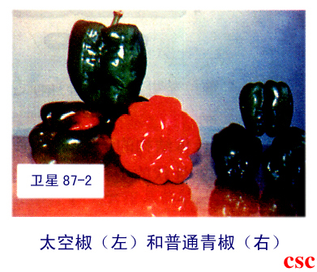
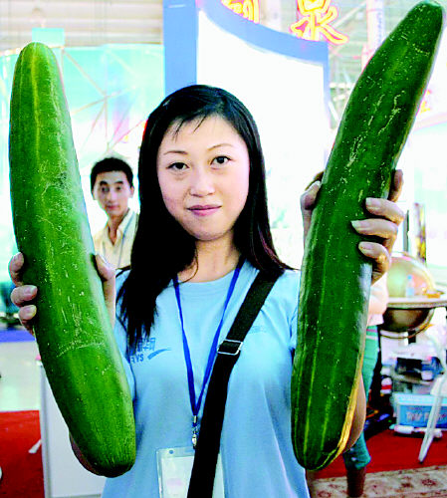
（四）应用：
一般应用于植物和微生物
太空育种
太空辣椒平均单个重达500克，果实中维生素C的含量提高了10%～25%；黄瓜1根达1米多长；水稻的蛋白质含量可提高8.7%～12%。

Slide 15
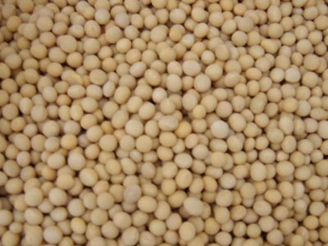
（四）应用：
一般应用于植物和微生物
“黑农五号”大豆
普通大豆经过辐射处理，育成了“黑农五号”等大豆品种，产量提高了16％，含油量比原来提高2.5％。

Slide 16
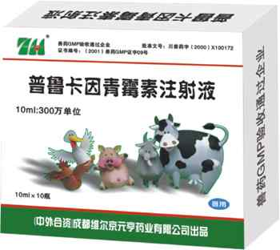
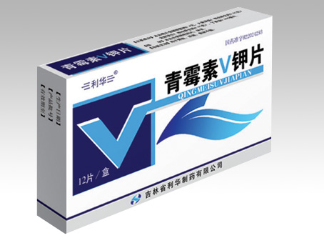
（四）应用：
一般应用于植物和微生物
青霉素
人们对青霉菌进行X射线、紫外线照射以及综合处理，培育成了青霉素产量很高的菌株。
青霉素的产量从20单位/mL提高到60000单位/mL。

Slide 17
（五）优缺点：
优点：
①产生新基因和新性状;
②能提高变异频率，在较短时间内获得更多的优良变异类型，加速育种进程；
③大幅度改良某些性状。
缺点：
①多害少利，需要处理大量材料，工作量大；
②难以控制突变方向，无法将多个优良性状组合。

Slide 18
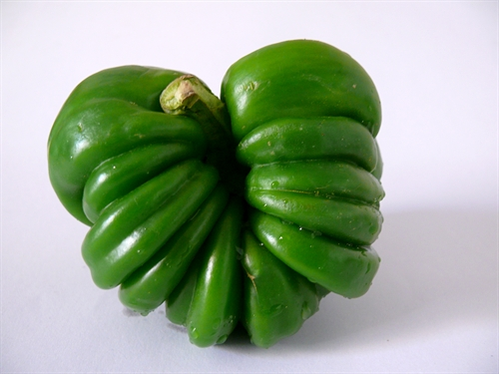
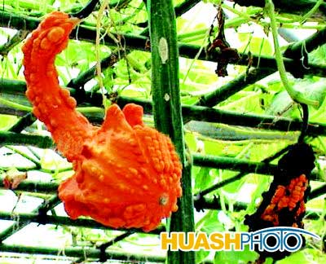


Slide 19
 | 杂交育种 | 诱变育种 | 单倍体育种 | 多倍体育种
原理
常用方法
优点
缺点
举例
染色体变异（成倍增加）
基因重组
基因突变
染色体变异
花药离体培养→单倍体→秋水仙素处理→纯种
先杂交再自交选优再自交
用物理或化学方法处理生物
秋水仙素处理
使不同个体的优良性状集中于一个个体上
提高变异频率，加速育种进程，大幅度改良某些性状
明显缩短育种年限
各种器官大
营养成分高
有利变异少，需处理大量实验材料
发育迟缓
结实率低
技术复杂
成本高
育种时间最长
杂交水稻
中国荷斯坦牛
太空蔬菜
青霉菌的选育
快速获得矮杆抗病水稻
三倍体
无子西瓜

Slide 20
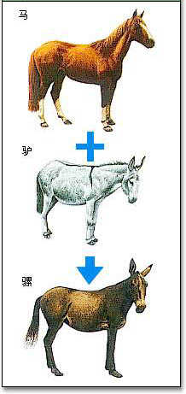
杂种优势
基因型不同的两个亲本个体杂交产生的杂种第一代，在生长、繁殖、抗逆性、产量等性状上优于两个亲本的现象就是杂种优势。如骡子
由于杂种优势以杂种第一代最强，以后逐代递减。杂种优势越强的组合，其优势下降的幅度也越大。因此，在生产上要充分利用杂种优势就必须年年制杂交种，以确保利用F₁。
Notes:
骡的染色体是单数，不能进行减数分裂形成正常配子，所以骡不具备繁殖能力，所以不算一个物种！！

